Slide 1
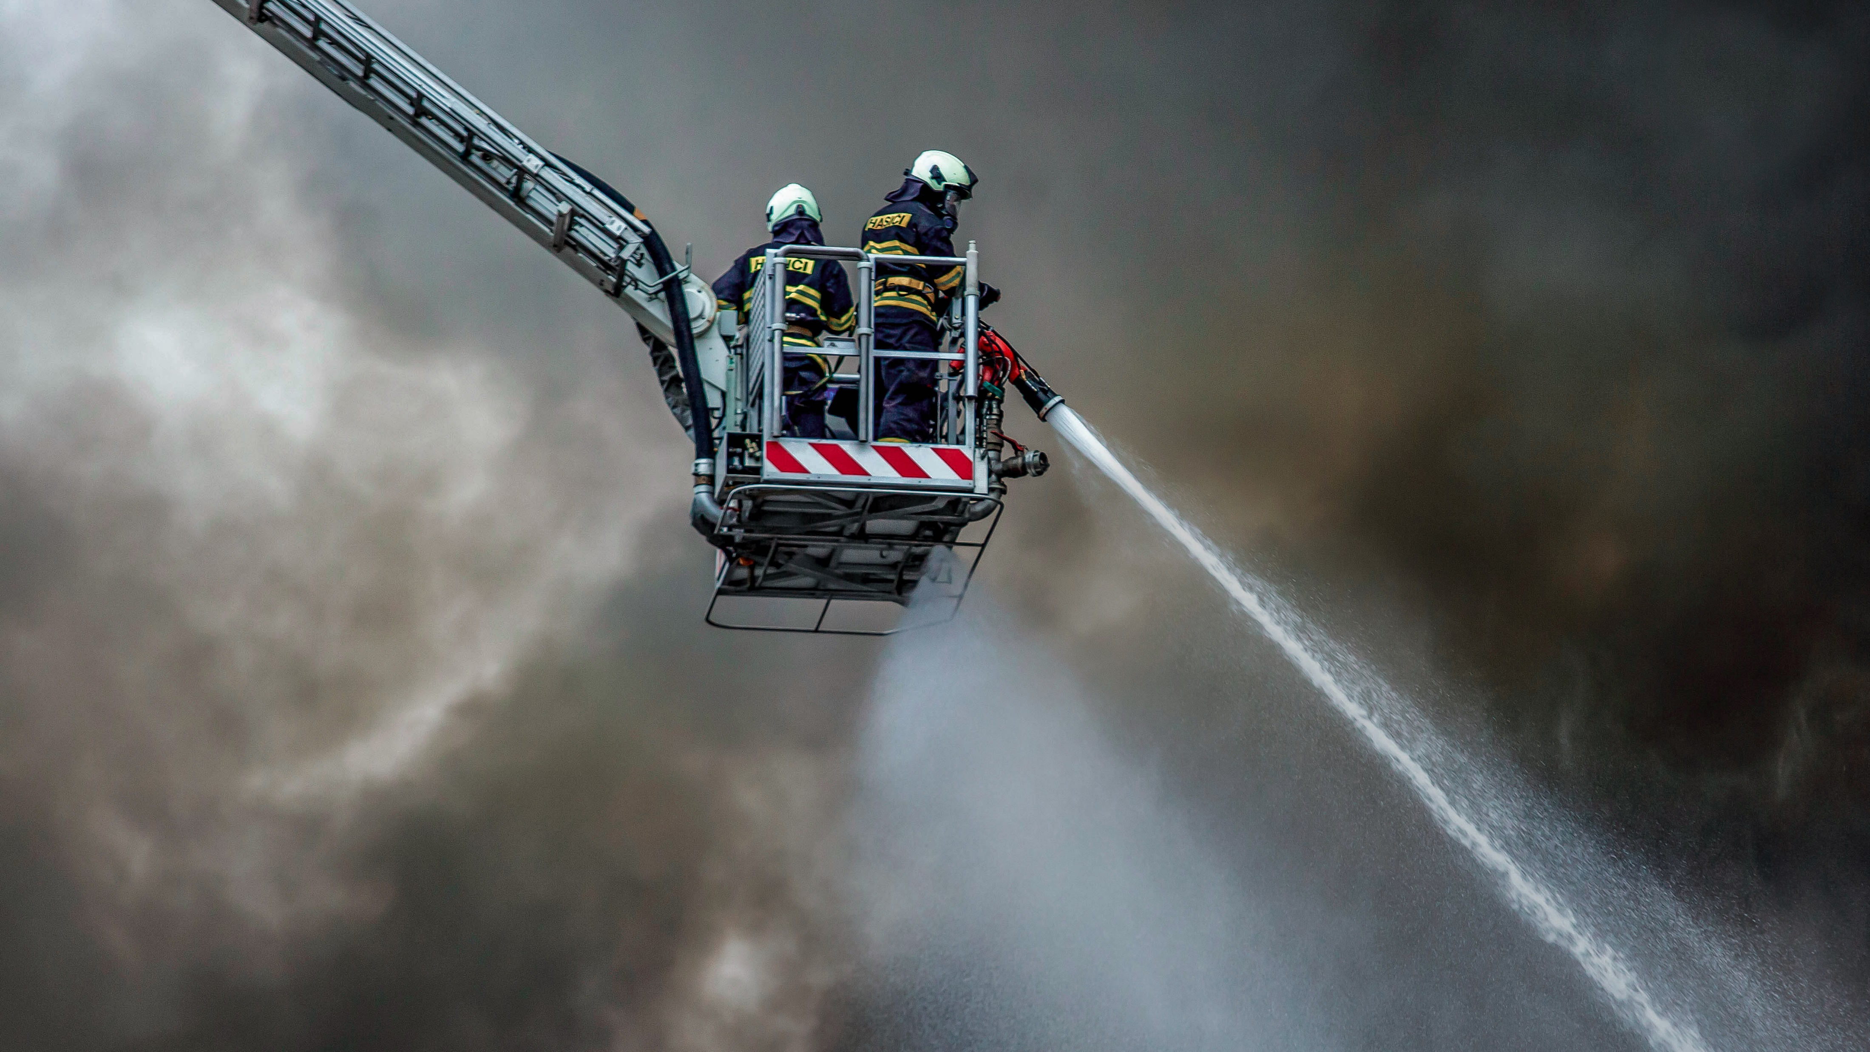


Hasičský záchranný sbor Pardubického kraje
Notes:
Titulní strana obsahuje:
úvodní fotku k tématu prezentace
název (nadpis titulky)
podnadpis (podtitul nebo jméno prezentujícího).
Dále obsahuje velký znak HZS ČR a vizuální prvek (žebřík). Pokud prezentující uzná za vhodné doplnit velký znak HZS ČR dalším znakem organizační součásti HZS ČR (např. HZS kraje) je nutné respektovat proporce obou znaků na základě konkrétní šířky a výšky velkého znaku HZS ČR. Přitom nesmí dojít k deformaci ani jednoho ze znaků.

Slide 2
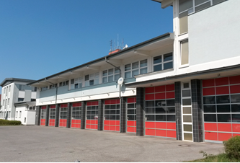
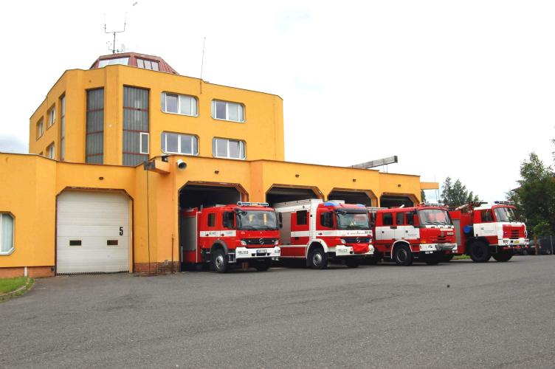
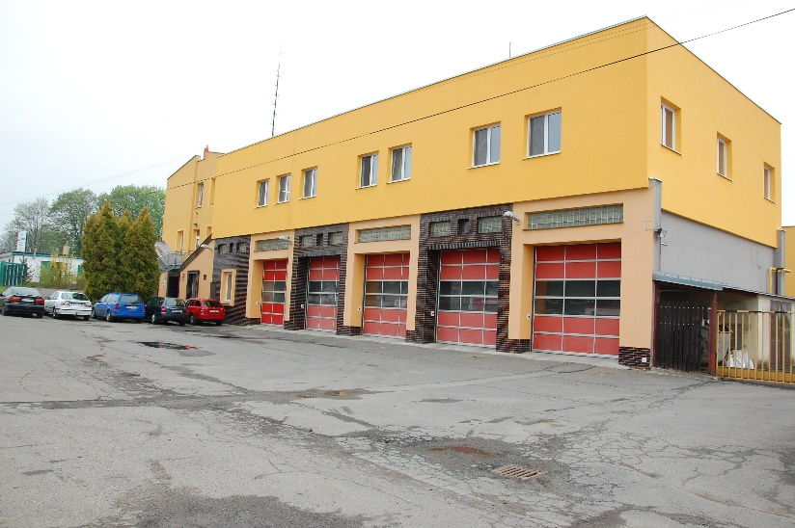
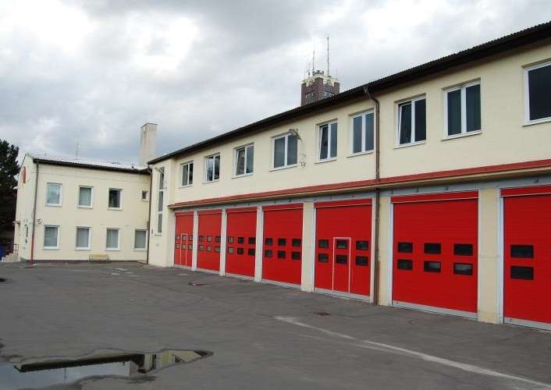
Stanice HZS Pardubického kraje
Územní odbor Pardubice
Územní odbor Ústí nad Orlicí
Územní odbor Svitavy
Územní odbor Chrudim
Stanice Pardubice
Stanice Holice
Stanice Přelouč
Stanice Králíky
Stanice Lanškroun
Stanice Vysoké Mýto
Stanice Žamberk
Stanice Ústí nad Orlicí
Stanice Svitavy
Stanice Moravská Třebová
Stanice Polička
Stanice Litomyšl
Stanice Chrudim
Stanice Hlinsko v Čechách
Stanice Seč
Notes:
Předělová strana obsahuje:
nadpis
podnadpis
vizuální prvek (žebřík)
Jako pozadí předělové strany může být užito základních barev (modrá, žlutá), nebo fotografie (viz. ukázky na konci prezentace).

Slide 3
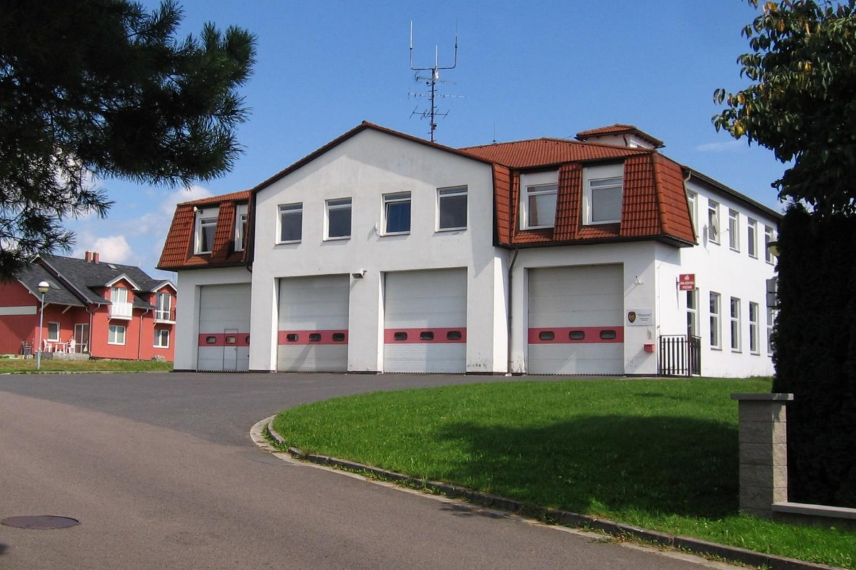
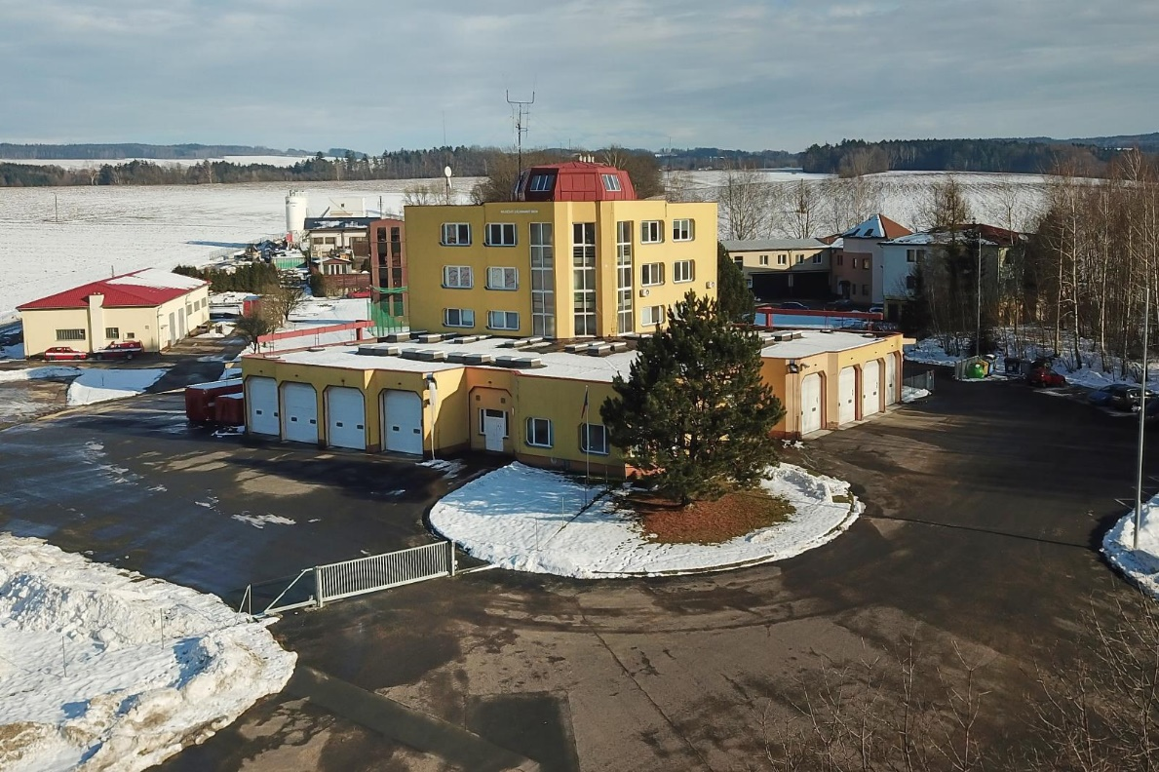
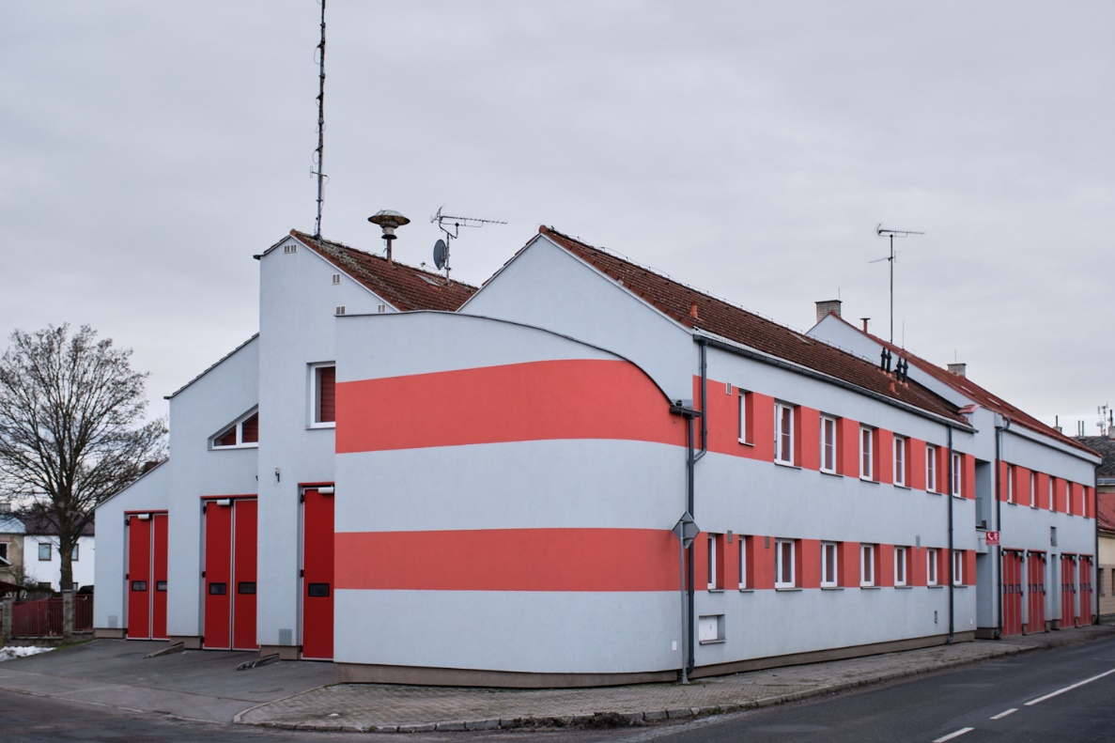
Aktuálně probíhá nábor nových hasičů na stanicích
Lanškroun
Ústí nad Orlicí
Hlinsko v Čechách
Notes:
Předělová strana obsahuje:
nadpis
podnadpis
vizuální prvek (žebřík)
Jako pozadí předělové strany může být užito základních barev (modrá, žlutá), nebo fotografie (viz. ukázky na konci prezentace).

Slide 4
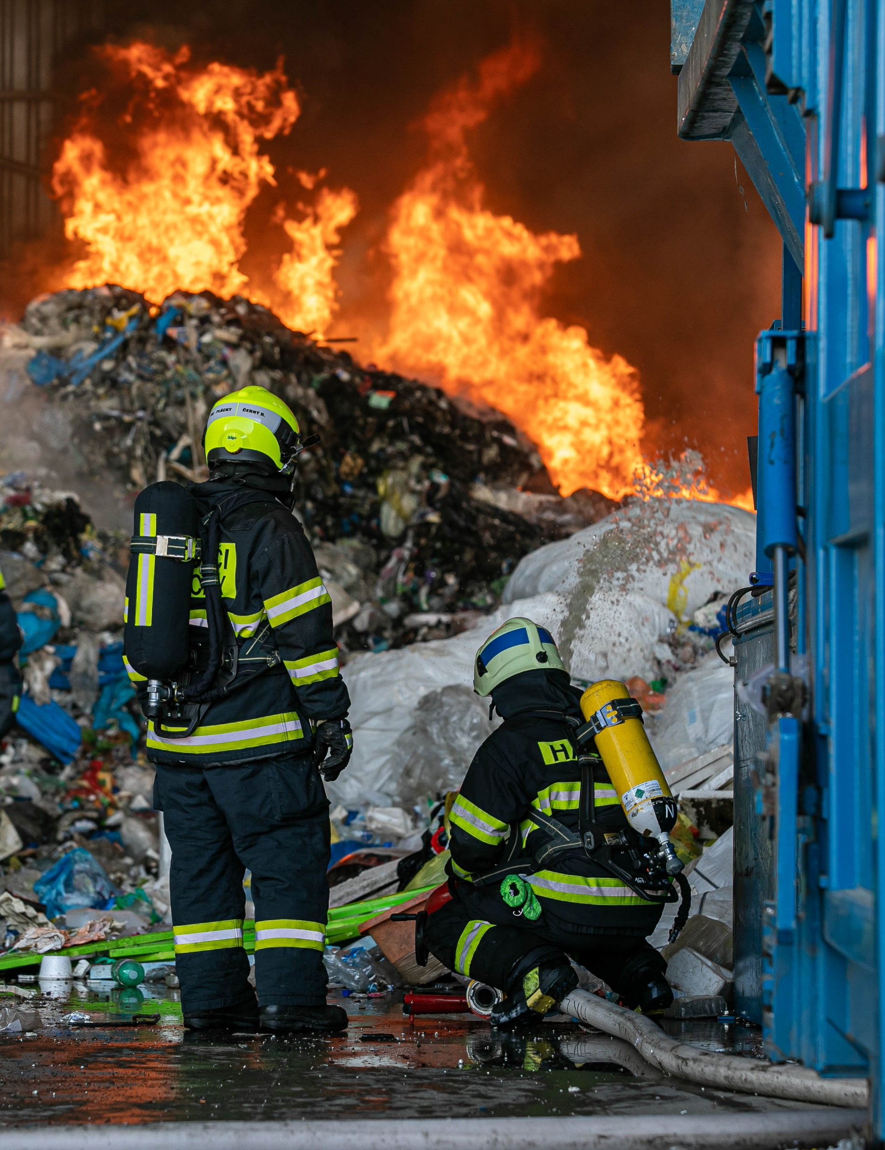
Co musíš splňovat pro přijetí do služebního poměru?
České občanství
Věk minimálně 18 let
Středoškolské vzdělání s maturitní zkouškou
Bezúhonnost
Výhody pro přijetí na funkci HASIČ:
řidičský průkaz skupiny C
praxe v řízení motorových vozidel nad 7,5 t
vzdělání v technických oborech nebo v oboru
zdravotní záchranář
Notes:
Strana s textem a obrázkem obsahuje:
nadpis
podnadpis
vlastní text
obrázek (fotografii)
grafický prvek (žebřík) - volitelně
Fotografie (obrázek) zasahuje max. do poloviny strany.

Slide 5

V rámci přijímacího řízení absolvuješ:
Osobní pohovor s výběrovou komisí
Fyzické testy
Psychologické vyšetření
Komplexní lékařskou prohlídku
Notes:
Strana s rozdělením jednotlivých bodů (bez obrázků).

Slide 6
Minimální limity pro testy fyzické způsobilosti pro přijetí na funkci HASIČ
věková kategorie | kliky nebo shyby |  | sed-leh nebo přednožování v lehu | plavání 200m
Do 29 let | 32 | 10 | 43 | 4:50
30 – 35 let | 29 | 9 | 39 | 5:00
36 – 40 let | 27 | 8 | 36 | 5:13
Počet bodů za splnění minimálních limitů jednotlivých disciplín:
20 | 20 | 40
Bodové ohodnocení
za každý cvik navíc/ při plavání za každé minus 2 sekundy:
2 body | 4 body | 2 body | 1 bod
Minimální celkový počet bodů pro splnění testů fyzické způsobilosti pro přijetí na funkci hasič je 95 bodů.
Notes:
Strana s rozdělením jednotlivých bodů (bez obrázků).

Slide 7
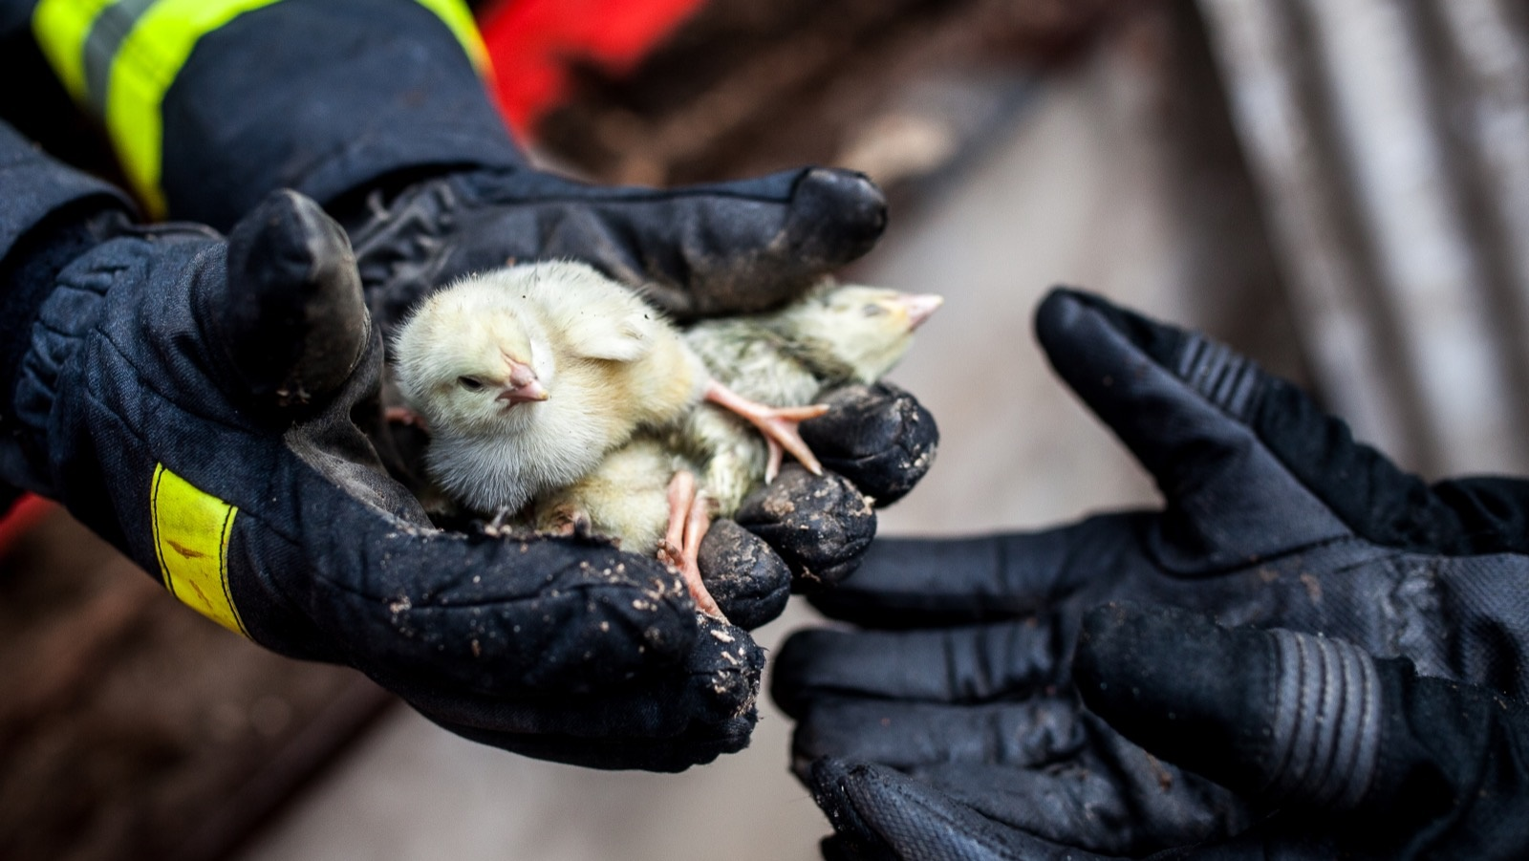
Co nabízíme?
Notes:
Vzor předělové strany.

Slide 8
Týmovou práci
Neustálý profesní rozvoj
Po absolvování nástupního kurzu plat min. 39 000 Kč
Rostoucí příjem v závislosti na počtu odsloužených let
6 týdnů dovolené
Po dobu 30-ti dnů nemoci služební příjem
Notes:
Strana s textem obsahuje:
nadpis
podnadpis
vlastní text
grafický prvek (žebřík). Použití grafického prvku je volitelné v případech, kdy např. zasahuje do textu nebo znemožňuje viditelnost ostatních prvků (graf, tabulka apod.)

Slide 9
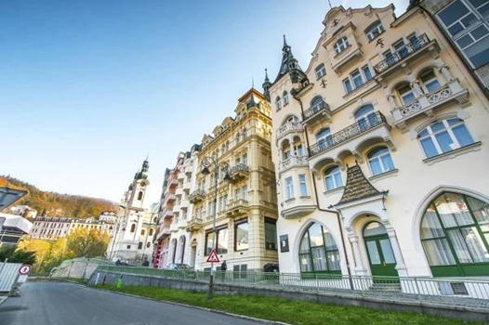
V závislosti na počtu odsloužených let má hasič nárok na:
Požár I.
Po patnácti letech služby ozdravný pobyt v délce 14 dnů v lázeňských a rehabilitačních zařízeních Ministerstva vnitra
Luhačovice
Karlovy Vary
Šumava
Krkonoše a další zajímavé lokality
Výsluhový příspěvek
Odchodné
Notes:
Strana ilustračními obrázky a krátkým bodovým shrnutím událostí.

Slide 10
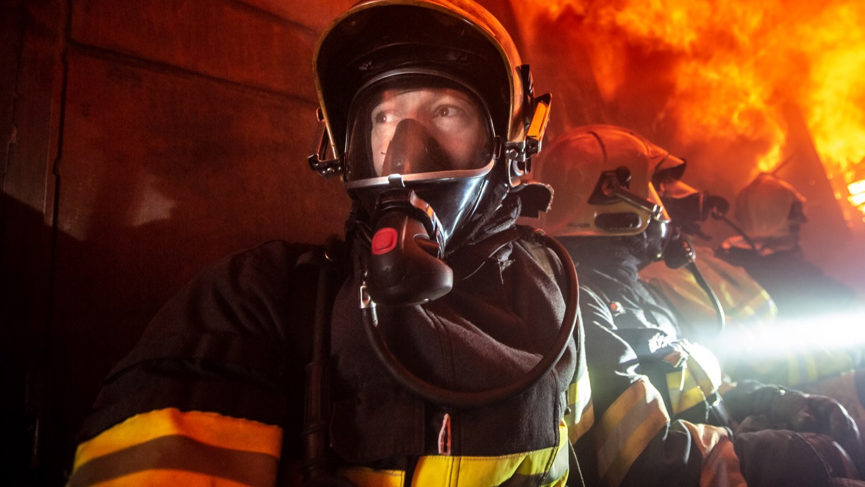
Co Tě čeká?
Notes:
Vzor předělové strany.

Slide 11
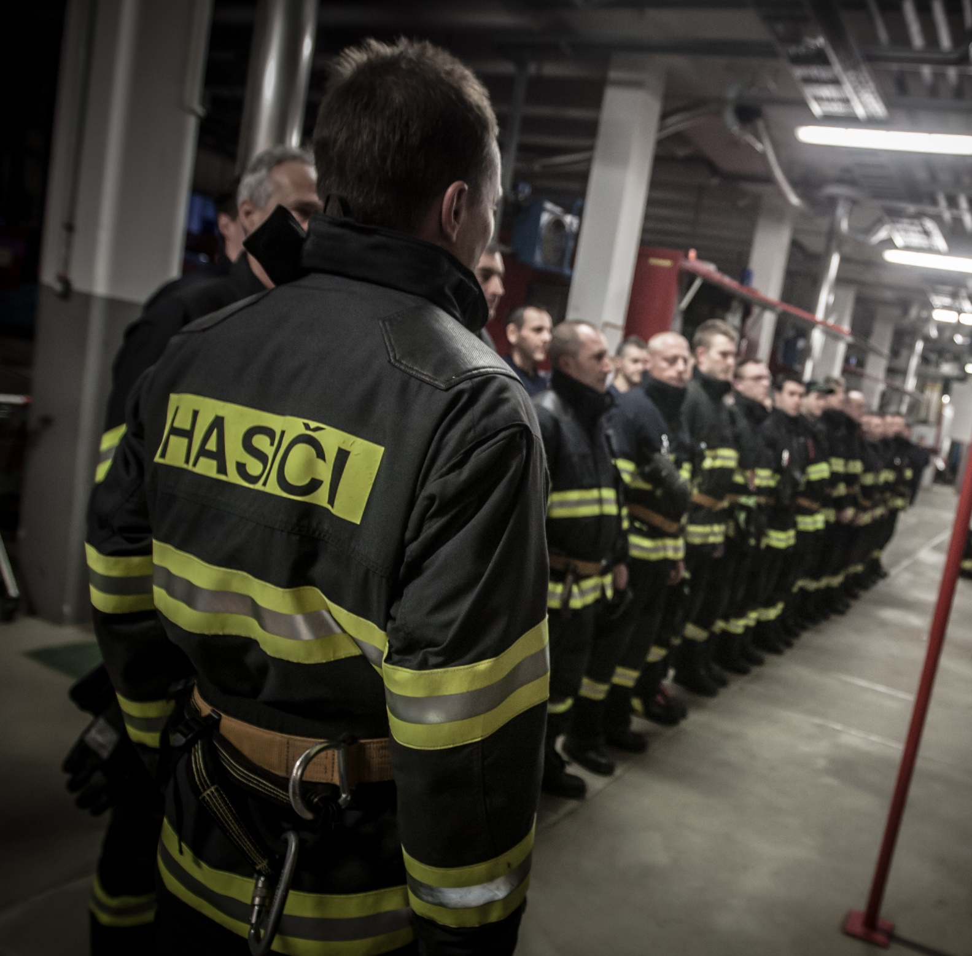
Odborné zařazení HASIČE
Velitel čety
Velitel družstva
Hasič technik
chemická služba
strojní služba
technická služba
spojová služba
Hasič strojník
Hasič
Notes:
Strana s textem a obrázkem obsahuje:
nadpis
podnadpis
vlastní text
obrázek (fotografii)
grafický prvek (žebřík) - volitelně
Fotografie (obrázek) zasahuje max. do poloviny strany.

Slide 12
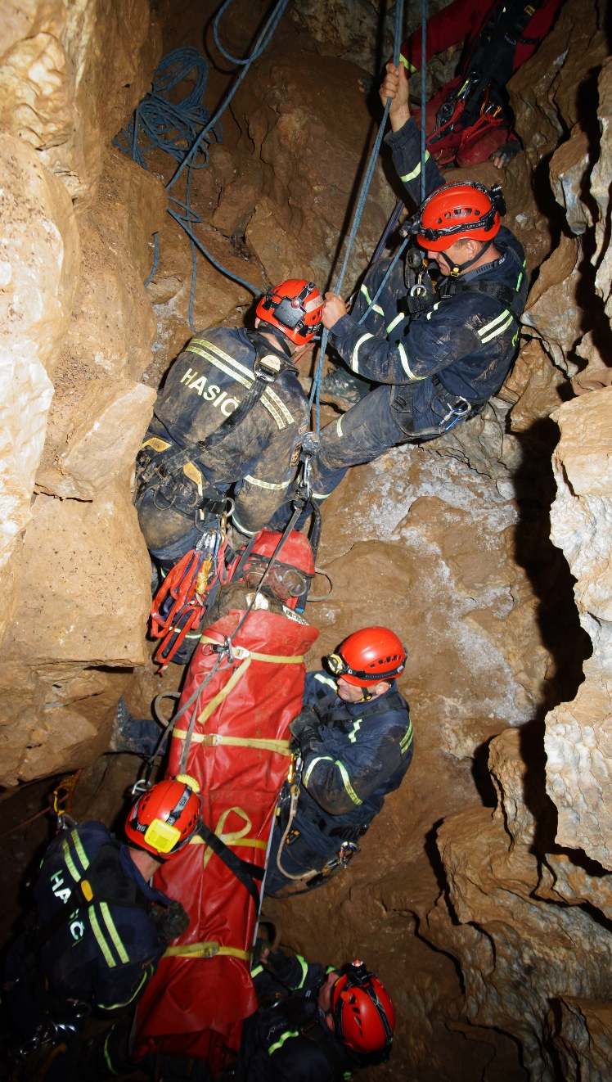
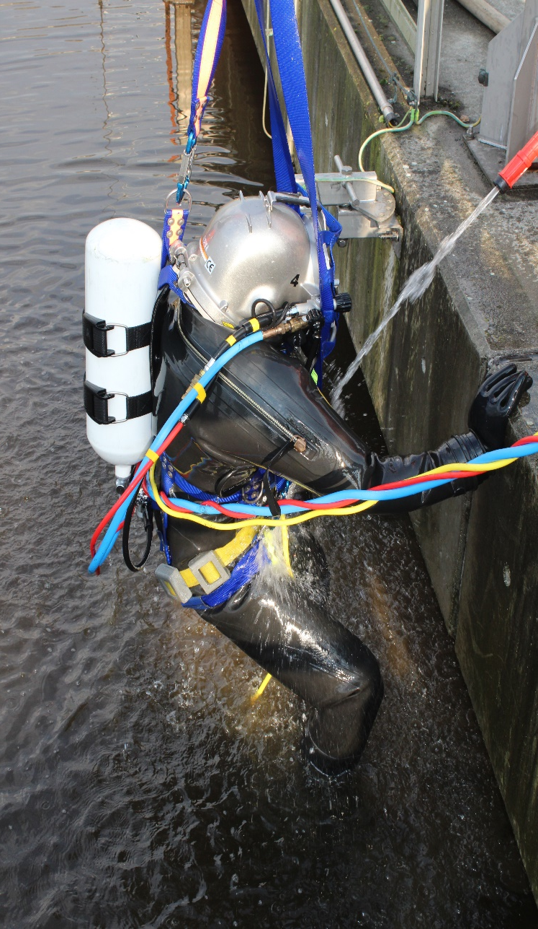
Specializace dle záchranných činností
ožár I.
Potápěčská a lezecká činnost je na vysoké úrovni. Průběžně probíhá vybavování technickými prostředky a rozšiřování skupiny o nové členy. Jsou organizovány zdokonalovací výcviky i v atraktivních lokalitách.
LEZECKÁ SKUPINA
POTÁPĚČSKÁ SKUPINA
záchrana z výšky a nad volnou hloubkou
záchrana pod vodní hladinou
Notes:
Strana ilustračními obrázky a krátkým bodovým shrnutím událostí.

Slide 13
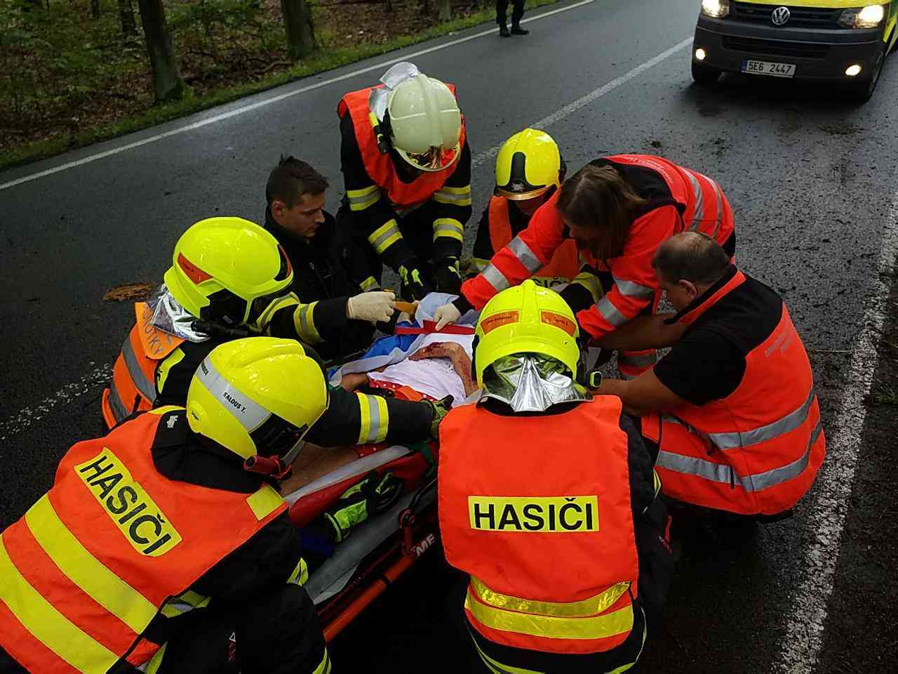
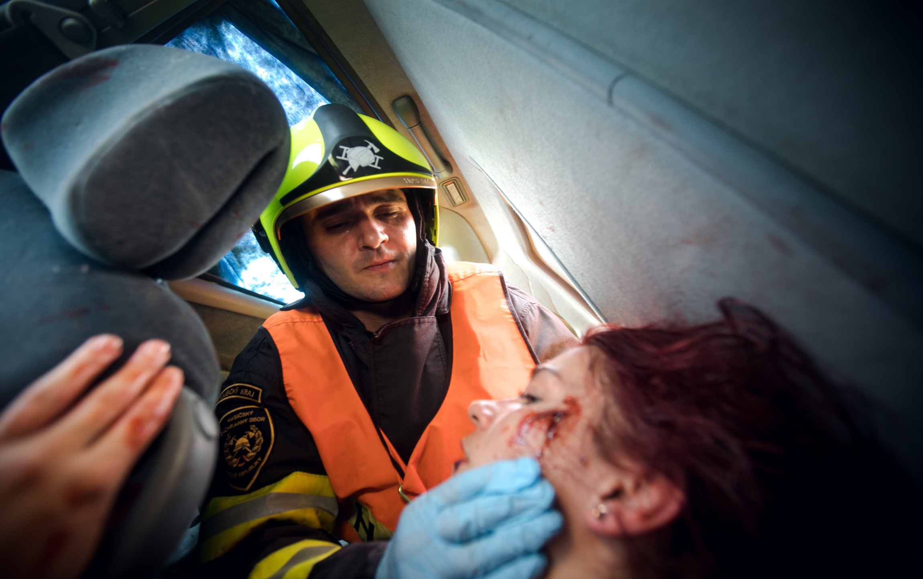
Další specializace
Zdravotník
Člen posttraumatického teamu
Notes:
Strana ilustračními obrázky a krátkým bodovým shrnutím událostí.

Slide 14
Hasič slouží v režimu 24 hodinové směny
7:00 – 23:00 hodin výkon služby
23:00 – 6:00 hodin pohotovost na pracovišti
6:00 – 7:00 hodin výkon služby
2 dny volno
Činnost hasiče v rámci výkonu služby:
Oprava a údržba zásahové techniky
Vzdělávání
Fyzická příprava
Odborný výcvik
Námětová cvičení
Spolupráce v oblasti prevence
Po celou 24 hodinovou směnu je hasič připraven k výjezdu. K ohlášené mimořádné události vyjíždí do 2 minut!
Notes:
Strana s rozdělením jednotlivých bodů (bez obrázků).

Slide 15
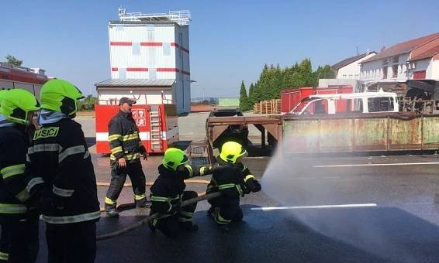
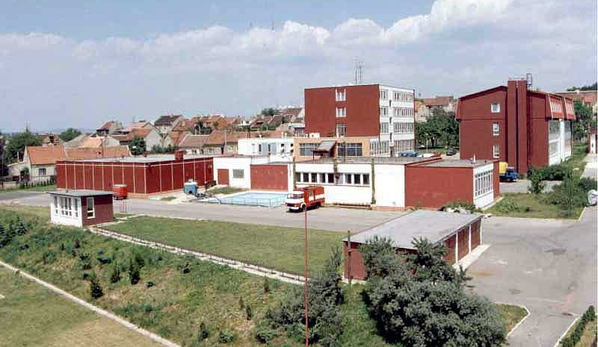
Profesní rozvoj
Po přijetí k HZS je hasič povinen absolvovat základní kurz odborné způsobilosti v trvání 12 týdnů. Část probíhá ve Školním a výcvikovém zařízení HZS ČR v Brně, Frýdku-Místku nebo Zbirohu.
Následně pak hasiči dle svého zařazení absolvují další odborné kurzy, např. kurz strojníků, kurz chemické služby, taktického řízení nebo kurzy zaměřené na činnosti lezeckých a potápěčských skupin.
Vzdělávání hasičů probíhá i v rámci každé směny. Vyhodnocování zásahů, školení obsluhy požární techniky apod.
Jsou organizována námětová a prověřovací cvičení, která reálně simulují skutečné mimořádné události.
ŠVZ HZS ČR v Brně
Notes:
Strana s textem a obrázkem obsahuje:
nadpis
podnadpis
vlastní text
obrázek (fotografii)
grafický prvek (žebřík) - volitelně
Fotografie (obrázek) zasahuje max. do poloviny strany.

Slide 16
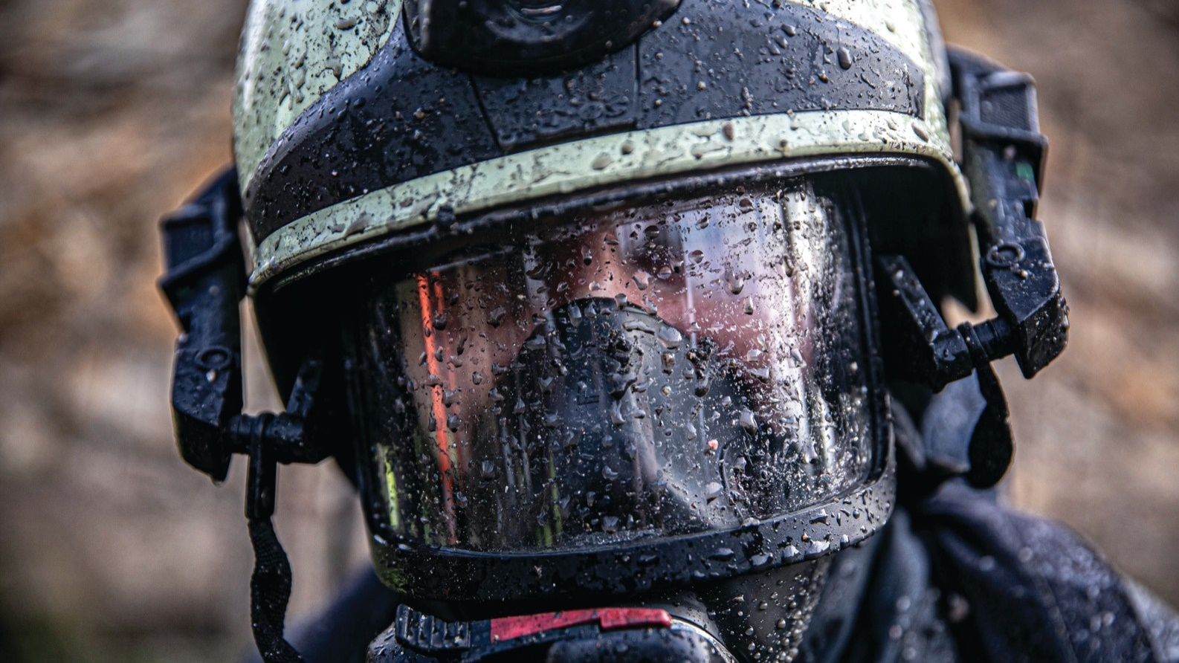
Chceš se stát jedním z nich?
Notes:
Vzor předělové strany.

Slide 17
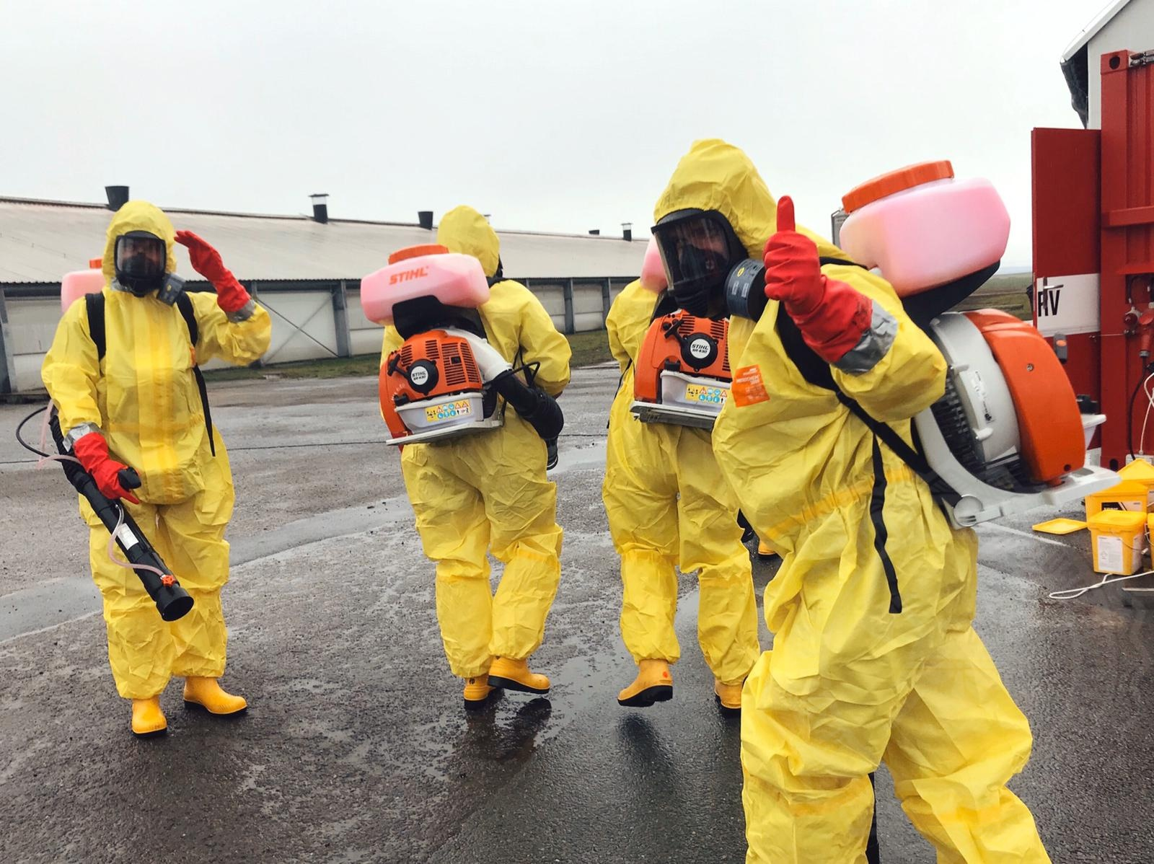
Tak zašli životopis na
e-mail: pak.stansehasicem@hzscr.cz
telefon: 950 570 133, 777 521 683
Notes:
Vzor předělové strany.
Pokud zvolený obrázek svou koncepcí a světelností znesnadňuje čitelnost nápisů je možné zvolit variantu s podkladem v tmavě modré barvě, s průhledností 15%.

